Slide 1
De Participatiewet na een jaar ^{Een tussenstand}
Paul de Beer
Wetenschappelijk Bureau voor de Vakbeweging

Slide 2
Vereenvoudiging?
Oude doelgroepen
Nieuwe doelgroepen
Participatiewet
Banenafspraak
Bijstandontvangers (WWB)
WSW-ers
Wajongers
Bijstandontvangers
WIA-ers die werken onder WML
Mensen met ID-baan
Anw-ers
Nuggers
Personen met voorziening voor arbeidsinschakeling
WSW-ers
Wajongers
Afgewezen Wajongers
WIW- en ID-ers
Schoolverlaters VSO/PrO
Mensen onder Participatiewet met loonwaarde < WML
Mensen die zonder een voorziening niet WML kunnen verdienen

Slide 3
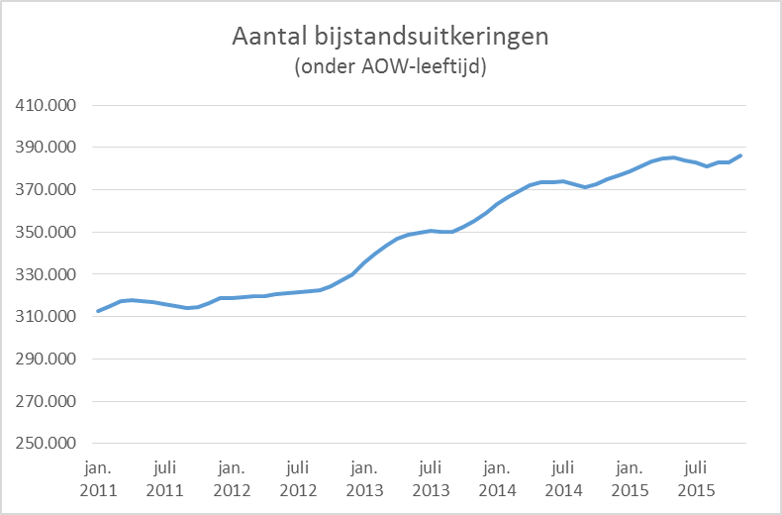
Aantal bijstandsuitkeringen blijft groeien

Slide 4
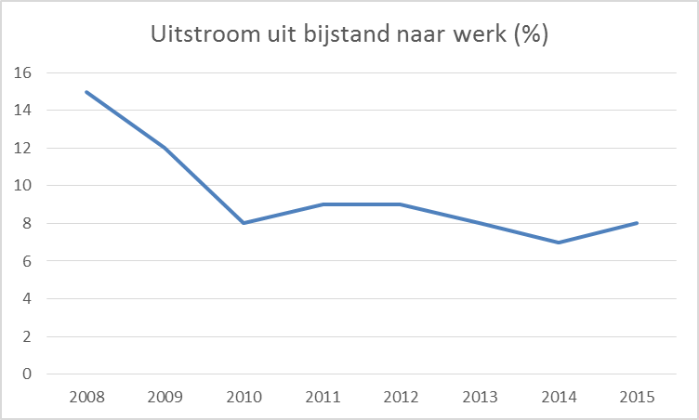
Uitstroom naar werk klein, maar neemt licht toe

Slide 5
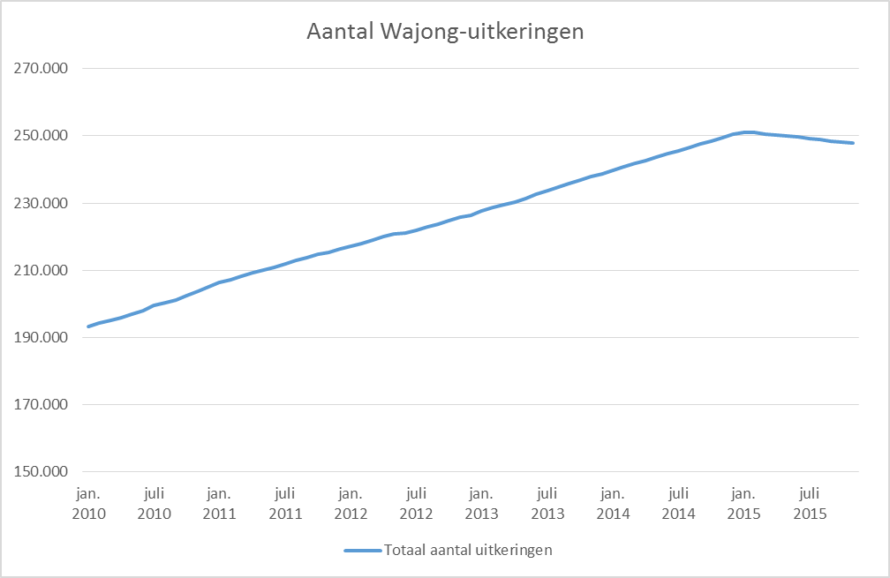
Groei Wajong-uitkeringen omgebogen naar daling

Slide 6
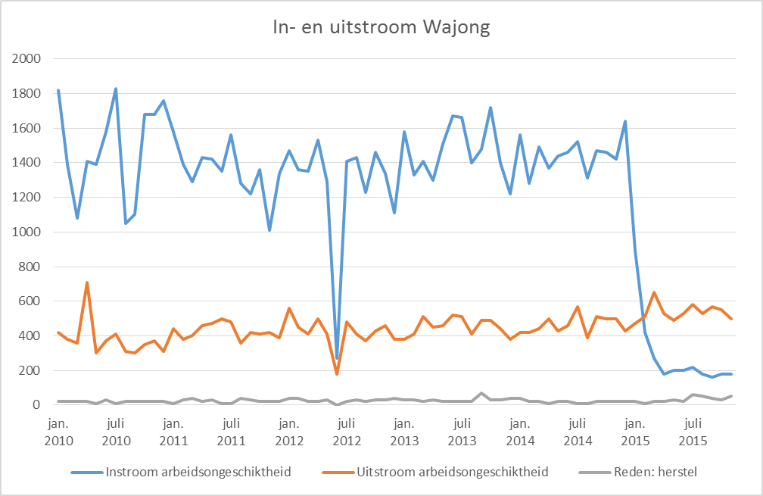
… dankzij decimering instroom; uitstroom stijgt nauwelijks

Slide 7
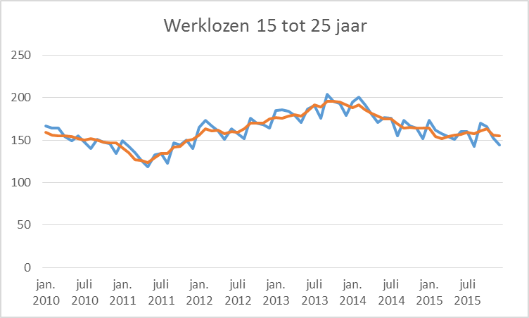
Jeugdwerkloosheid in 2015 weer licht opgelopen

Slide 8
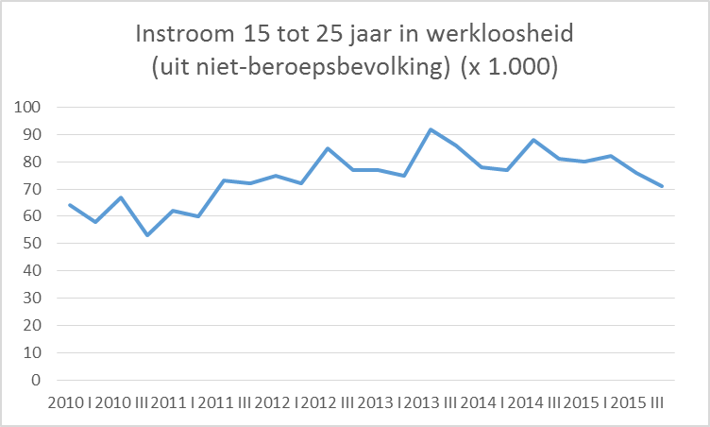
Maar instroom van jongeren in werkloosheid niet toegenomen

Slide 9
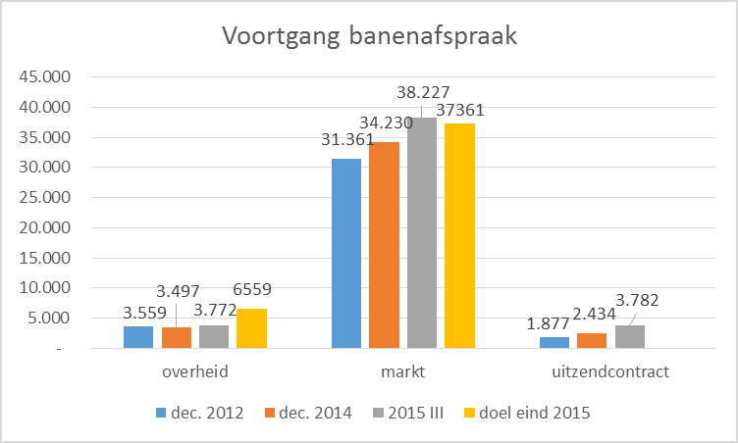
Invulling banenafspraak loopt goed in bedrijfsleven, maar niet bij overheid

Slide 10
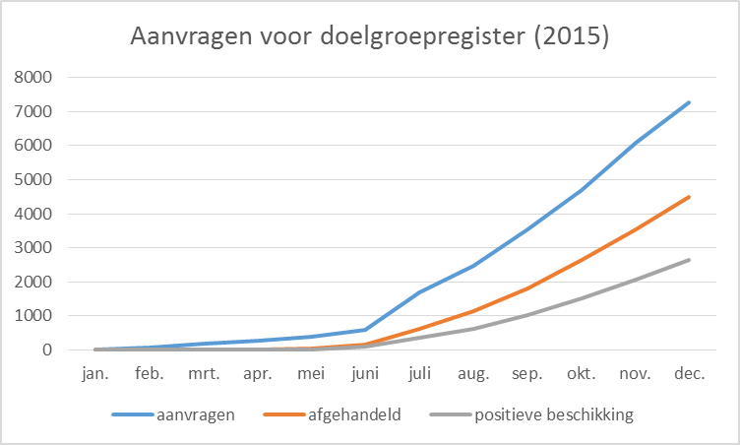
… maar nog veel aanvragen niet getoetst

Slide 11
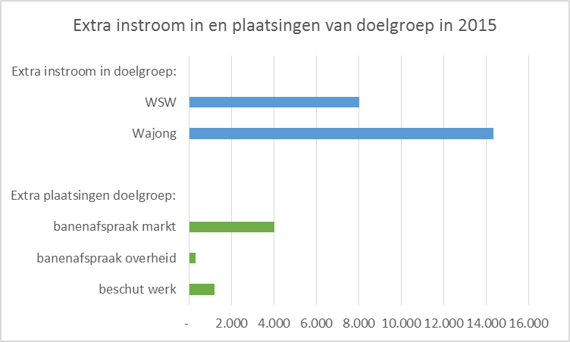
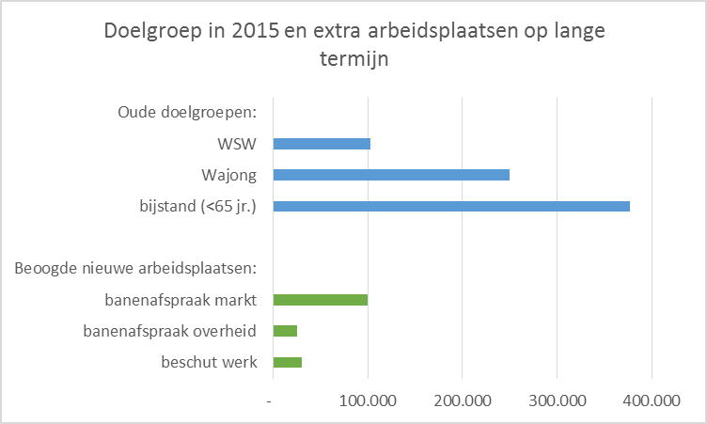
Opgave veel groter dan gerealiseerde en beoogde extra arbeidsplaatsen

